Slide 1
Воздействие радиации на живые организмы.
Петрова Е. 9а

Slide 2
Существует несколько путей поступления радиоактивных веществ в организм: при вдыхании воздуха, загрязненного радиоактивными веществами, через зараженную пищу или воду, через кожу, а также при заражении открытых ран. Наиболее опасен первый путь, поскольку во-первых, объем легочной вентиляции очень большой, а во-вторых, значения коэффициента усвоения в легких более высоки.

Slide 3
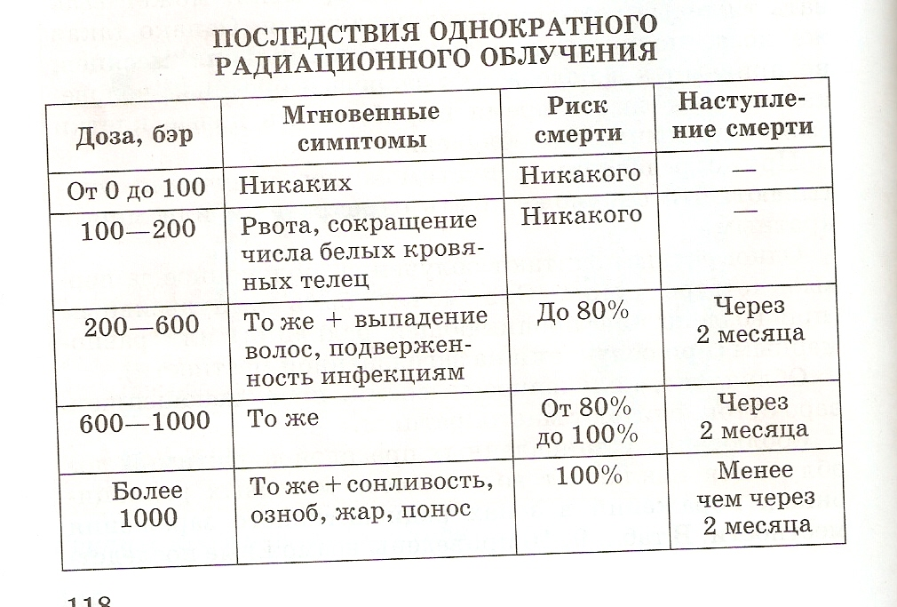

Slide 4
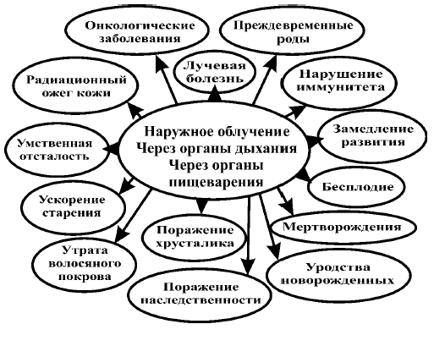

Slide 5
В основе повреждающего действия ионизирующих излучений лежит комплекс взаимосвязанных процессов. Ионизация и возбуждение атомов и молекул дают начало образованию высокоактивных радикалов, вступающих в последующем в реакции с различными биологическими структурами клеток. В повреждающем действии радиации важное значение имеют возможный разрыв связей в молекулах за счет непосредственного действия радиации и внутри- и межмолекулярной передачи энергии возбуждения. Физико-химические процессы, протекающие на начальных этапах, принято считать первичными – пусковыми. В последующем развитие лучевого поражения проявляется в нарушении обмена веществ с изменением соответствующих функций органов. Малодифференцированные, молодые и растущие клетки наиболее радиочувствительны.

Slide 6
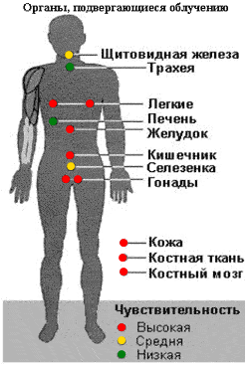

Slide 7
Животные и растительные организмы характеризуются различной радиочувствительностью, причины которой до сих пор полностью ещё не выяснены. Как правило, наименее чувствительны одноклеточные растения, животные и бактерии, а наиболее чувствительны – млекопитающие животные и человек. Различие в чувствительности к радиации имеет место у отдельных особей одного и того же вида. Она зависит от физиологического состояния организма, условий его существования и индивидуальных особенностей. Более чувствительны к облучению новорожденные и старые особи. Различного рода заболевания, воздействие других вредных факторов отрицательно сказывается на течении радиационных повреждений.

Slide 9
В отдалённые сроки могут наблюдаться и генетические (врождённые уродства, нарушения, передающиеся по наследству), повреждения, которые наряду с опухолевыми эффектами являются стохастическими. В основе генетических эффектов облучения лежит повреждение клеточных структур, ведающих наследственностью – половых яичников и семенников.

Slide 10
Промежуточное место между соматическими и генетическими повреждениями занимают эмбриотоксические эффекты - пороки развития – последствия облучения плода. Плод весьма чувствителен облучению, особенно в период органогенеза (на 4-12 неделях беременности у человека). Особенно чувствительным является мозг плода (в этот период происходит формирование коры).
Радиация очень опасна для людей и для последующего потомства. Так, например, вероятность заболеть раком легких на каждую единицу дозы облучения для шахтеров урановых рудников оказалась в 4 7 раз выше, чем для людей, переживших атомную бомбардировку. Следовательно проблема разработки средств защиты от радиации очень актуальна в наше время. И хотя в материалах некоторых обследований содержится вывод о том, что у облученных родителей больше шансов родить ребенка с синдромом дауна, другие исследования этого не подтверждают. Несколько настораживает сообщение о том, что у людей, получающих малые дозы облучения, действительно наблюдается повышенное содержание клеток крови с хромосомными нарушениями.

Slide 11
